Slide 1
Guardian Eyes
Midterm Presentation
8조 김준호 노길호 설진환 이경준 이재필

Slide 2
Contents
Refined project idea
Use cases & demonstration of one or two key functions
The system architecture overview
Key technical challenges & solutions
Project schedule
Final deliverable and success criteria
(refined from the proposal)

Slide 3
Refined project idea
1. 프로젝트의 진행 과정중 보행보조 어플리케이션의 핵심은
전체적인 CONTEXT 파악과 직관적인 피드백이 중요하다고 생각
2. 핵심적이지 않은 부분들은 제거하는 방향으로 프로젝트 아이디어 수정
1. fall detection 기능 삭제
2. 음성명령부분도 삭제
3. object detection 과 object tracking 기능에 초점
4. 직관적인 피드백 위해 3D sound feedback을 사용

Slide 4
The system architecture overview
Camera Input
App
ARCore
Camera Recording
3D reconstruction from camera images
opengl es 3.0
for visualization
rayCast api for distance-calculation
TensorFlow
Object Detection

Slide 5
Demonstration of one or two key functions
1. 주변의 물체를 식별하여 해당 물체까지의 거리를 계산한다.
2. 가장 가까운 전방의 지형까지의 거리를 계산한다.
3. 실행 중 카메라를 녹화하고, 해당 영상을 이용하여 1,2번의 작업을 진행한다.

Slide 6
Key technical challenges & solutions
1. OBJECT DETECTION
Challenge 1 : Importing .tflite custom model to android app!
AR-core는 ML-kit base 로 구성되어있어서 가장 compatibility가 좋은 ML-kit Object detection API로 import 시도
ML-kit Object detection API는 custom object detection model 과는 호환되지 않음을 확인
Tensor flow task library를 사용하여 만들어 놓은 custom object detection model과 호환되도록 개선!

Slide 7
Key technical challenges & solutions
1. OBJECT DETECTION
Challenge 2 : Object detection model is too heavy!
Tensorflow model maker를 이용하여 transfer learning으로 custom object detection 시도 (가장 빠른 방법)
tensor flow model maker에서 사용하는 기본 모델이 너무 큰 것으로 판단(원하지 않는 class 의 물체를 감지)
tensor flow model maker을 사용하지 않고, 직접 MobileNet-SSD 나 YOLO-Tiny 등 모바일 용 object detection 딥러닝 모델을 학습할 계획

Slide 8
Key technical challenges & solutions
2. DISTANCE MEASUREMENT
Challenge 1 : 대부분의 스마트폰은 초음파나 라이다와 같은 거리 측정 센서가 없음
구글 AR core 의 거리측정 API를 이용
Challenge 2 : 카메라를 이용한 거리측정의 정확성 및 화면각의 한계
아두이노 초음파 센서를 이용한 추가적인 위험감지

Slide 9
Project schedule
What were done
카메라 및 동영상 연동 및 기본 UI 구현 완료
custom object detection 모델 import 완료
Dataset 확보
2. What are to be done
Object detection model 최적화 (4 weeks)
Object tracking (3 weeks)
Sound Feedback 구현 (3 weeks)
보조 아두이노 초음파센서 통합 (1 weeks)
UI 개선

Slide 10
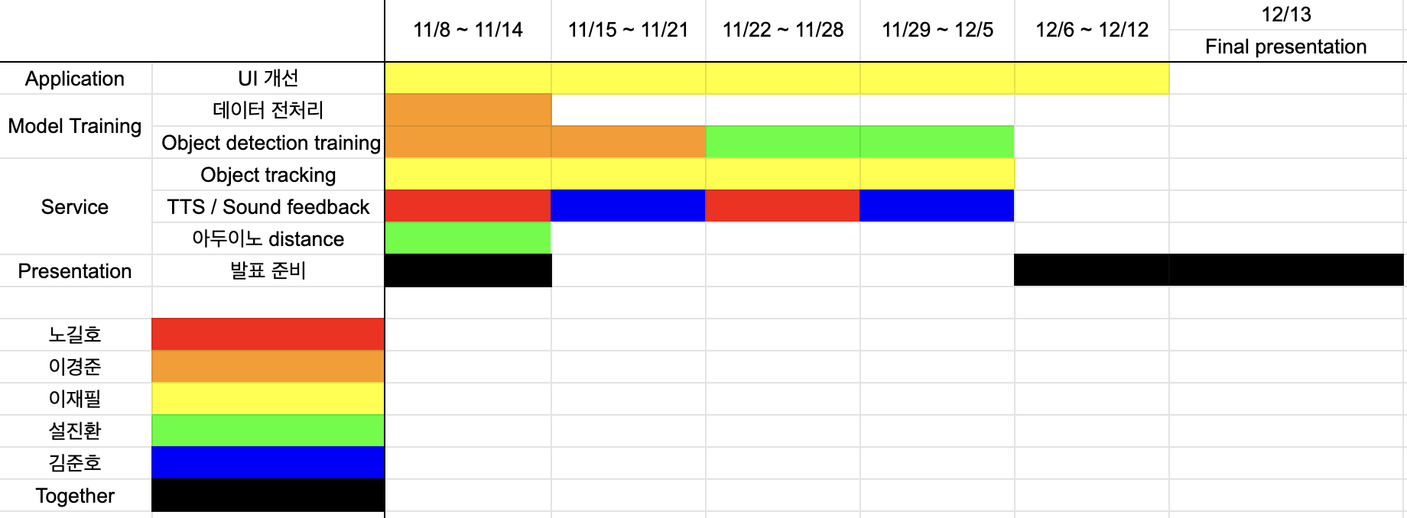
Project schedule
Future plan (who will do what until the finish)

Slide 11
Final deliverable and success criteria
(refined from the proposal)
- How do we judge the success of the project
: 우리의 최종 결과물은 ARCORE + OBJECT DETECTION MODEL과 보조 초음파센서를 이용한 하나의 APP이 도보상황을 파악을하고, 사용자에게 3D sound feedback 주는 모습으로 계획

Slide 12
Final deliverable and success criteria
(refined from the proposal)
- How do we judge the success of the project
1. 성능: Object detiection이 초당 몇프레임까지 계산 가능한지 측정
2. USER TEST: 실제 user가 걸으면서 일어날 수 있는 상황들을 모아서 task를 만들고 배점표구성 후 실험진행

Slide 13
Q&A

Slide 14
THANK YOU!

